Slide 1





互動式網頁
程式設計與應用
Vue01
陳世曄

Slide 2
Vue.js 介紹
Vue.js 是一款漸進式框架，主要用於構建用戶介面的視圖層。
核心概念包括：
響應式資料綁定：可以自動同步資料和 DOM。
組件系統：支持模組化開發，便於應用的靈活擴展。
Vue.js 支持 MVVM 模式，通過資料綁定和 DOM 操作實現動態網頁內容。
【Vue.js 的特性】
漸進式設計：可以從單個頁面逐步擴展到大型應用。
結合了 Angular 和 React 的優勢，並保留了自己的獨特特性。
【Vue.js 的版本】
Vue 2 的主要開發模式是 Options API。
Vue 3 引入了 Composition API，這是一種全新的開發模式。
課程以Vue3為主，仍會有部分程式碼以Vue2作呈現。

Slide 3
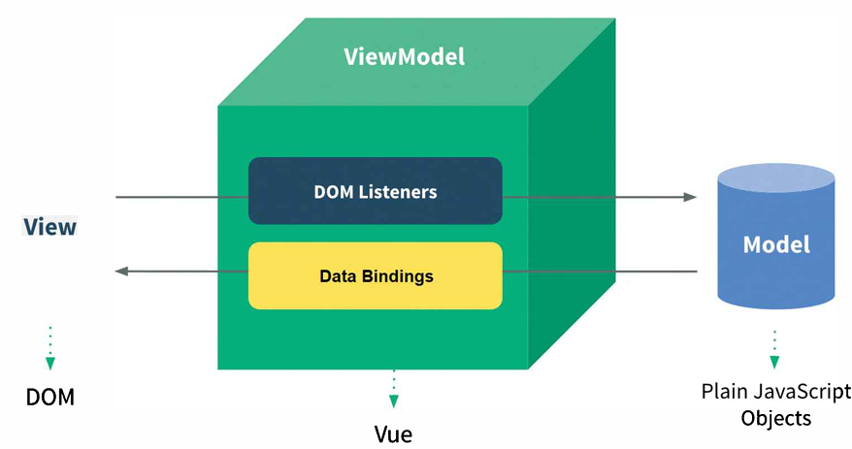
MVC 模式介紹
【MVC 模式介紹】
MVC 模式包括模型(Model)、視圖(View)、控制器(Controller)三個部分。
Model 負責資料邏輯，View 負責顯示，Controller 負責處理用戶的輸入並進行相應的資料處理。
MVC 的優點在於將業務邏輯與介面分離，便於維護和擴展。
【MVP 模式介紹】
MVP 模式中的 Presenter 負責管理業務邏輯，而 View 只負責顯示。
在該模式中，View 和 Model 是完全解耦的，便於進行測試和維護。
MVP 模式適合於更複雜的應用，特別是需要頻繁更新視圖的情況。
【MVVM 模式介紹】
MVVM 是 MVC 的進階版，分離了視圖(View)和業務邏輯(Model)。
引入了 ViewModel 層，用於處理業務邏輯和 UI 間的資料綁定。
MVVM 適合於需要雙向資料綁定的應用場景，並引入了 WPF 等技術的支援。
(MVVM)

Slide 4
Vue.js 與 React 的比較
【優勢】
核心簡單，便於快速上手。
使用虛擬 DOM。
提供響應式和元件化的視圖。
【缺點】
Vue.js 的社區生態系統相較 React 較小。
在 HTML 和 CSS 上的支援方式不同，Vue.js 使用範本語法，而 React 使用 JSX 語法。
【區別】
React 注重於單一方向的資料流，而 Vue.js 支持雙向資料綁定。
React 更傾向於使用外部工具，Vue.js 則具有內建 CLI 支援。

Slide 5
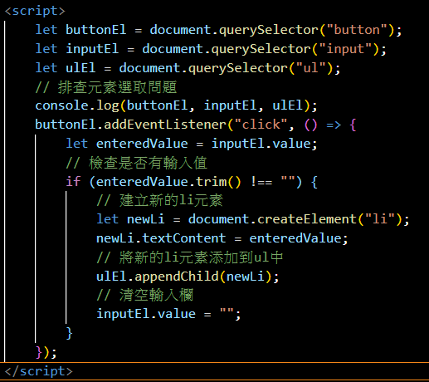
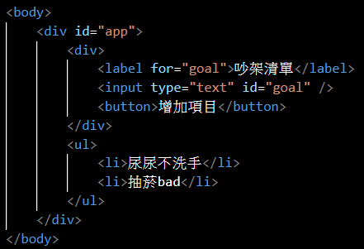
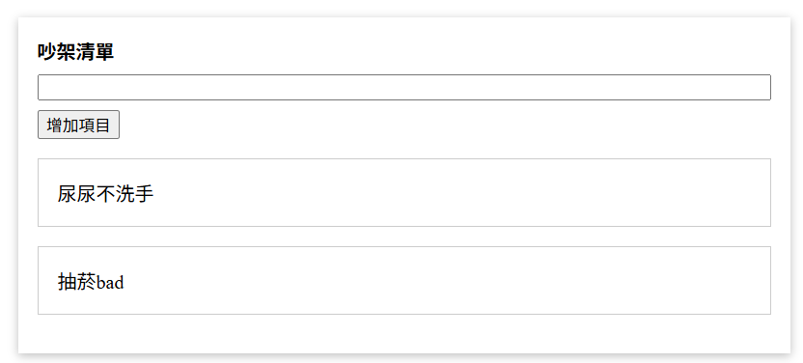
建立一個沒有 vue 的網頁
建立一個可以動態增加項目的to do list.
without_vue.html

Slide 6
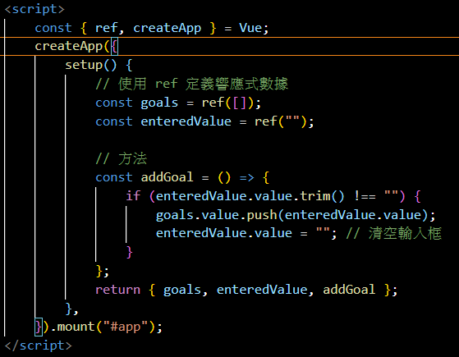
使用vue建立
利用vue建立一個可以動態增加項目的to do list
with_vue.html

Slide 7
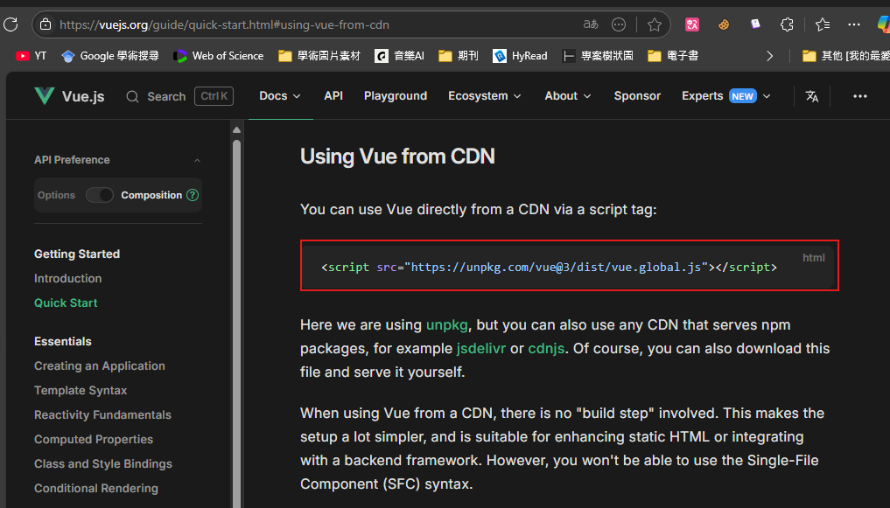
Vue CDN
透過CDN的方式使用vue
來源：https://vuejs.org/guide/quick-start.html#using-vue-from-cdn

Slide 8
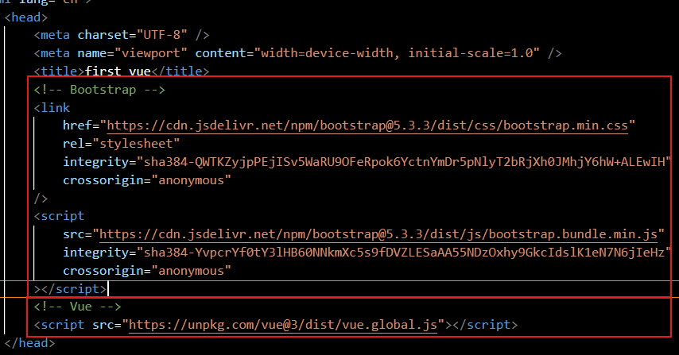
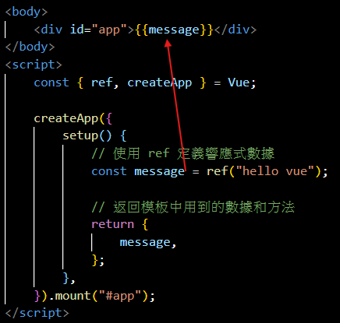
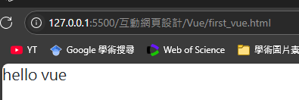
建立第一個vue
這邊引入 vue 跟 bootstrap5 的 CDN。
mount：將實體掛載到 HTML 的物件當中。
Head標籤
Script標籤
first_vue.html

Slide 9
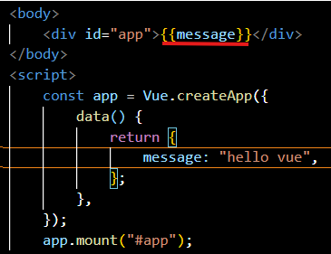
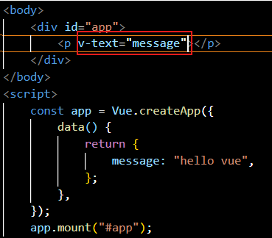
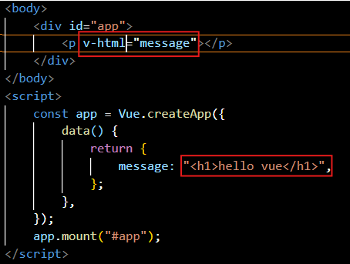
單向綁定文字
單向綁定是 Vue 中的一種簡單樣板語法，用於將資料渲染到 HTML。
資料改變時，頁面會自動更新，但頁面上的內容不會改變資料。
【使用 Mustache 標籤】
【使用 v-text】
【使用 v-html】

Slide 10
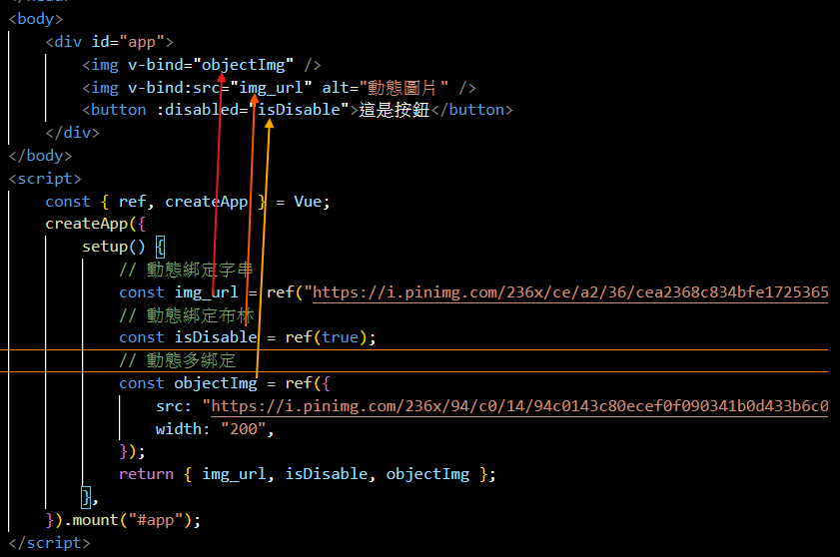

單向綁定屬性
【v-bind】
v-bind 指令用於將 Vue 中的響應式數據綁定到 HTML 標籤的屬性上。
v-bind: 可以縮寫為 :提高代碼可讀性和書寫效率。
bind_attribute.html

Slide 11
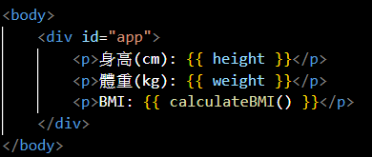
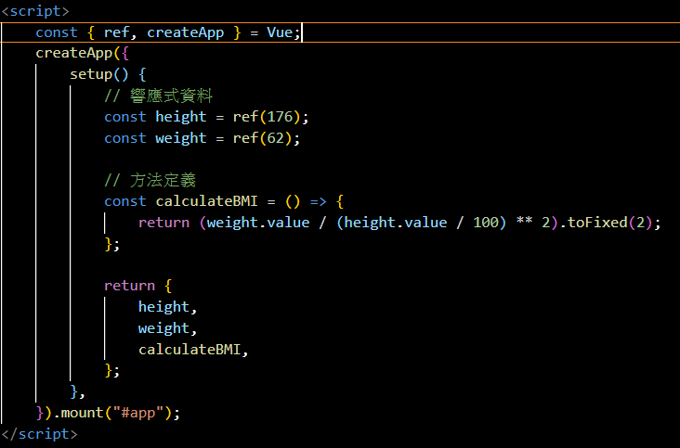
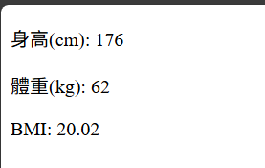
methods 屬性
methods 是 Vue 中用於定義方法的屬性。
適合處理觸發性或事件驅動的操作，例如按鈕點擊事件或表單提交。
方法每次呼叫時都會執行，不會自動快取結果。
需要對一些計算或事件進行即時處理時，可以使用 methods。
method_Calculate_BMI.html

Slide 12
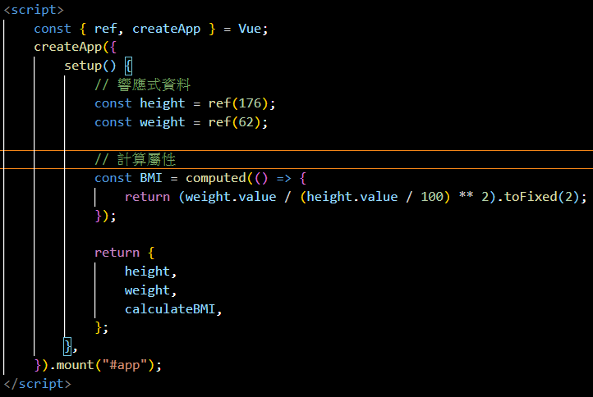
computed 屬性
computed 是計算屬性，適合處理基於現有資料的動態計算邏輯。
當依賴的數據發生變化時，計算屬性會重新計算。
快取功能：如果依賴的數據沒有變化，計算屬性會直接返回快取的結果，而不重新執行。
computed_Calculate_BMI.html

Slide 13
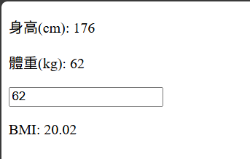
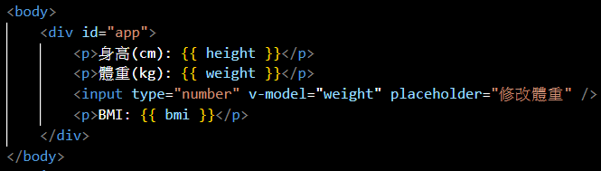
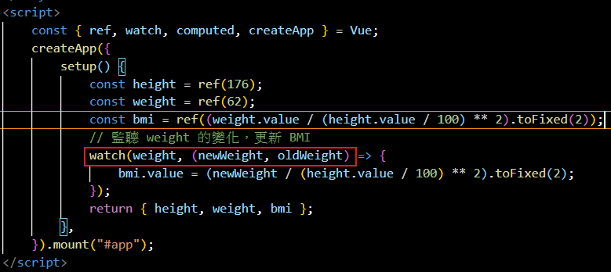
watch 屬性
watch 是 Vue 中用於監聽數據變化的屬性。
當指定的數據發生變化時，自動執行對應的回調函數。
通過 watch 監聽 data 或 computed 中的數據。
監聽器會接收兩個參數：新值 (newValue)與新值 (newValue)
【watch vs computed】
computed 是為了處理資料變化後的視圖更新，會快取結果。
watch 是為了執行額外的邏輯或副作用。
watch_Calculate_BMI.html

Slide 14
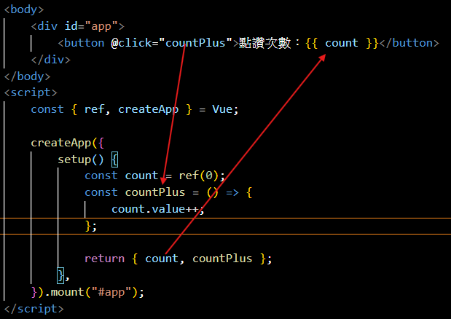
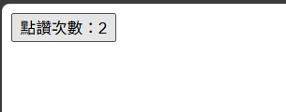
v-on 事件處理
v-on 是 Vue 中用於監聽事件的指令，可以綁定 DOM 元素的事件。
v-on 可以縮寫為 @。
支持多種事件：如 click、input、submit 等。
事件處理器：
綁定的函數會接收一個 event 物件作為參數。
可直接使用簡寫語法，增強代碼可讀性。
v-on_button_count.html

Slide 15
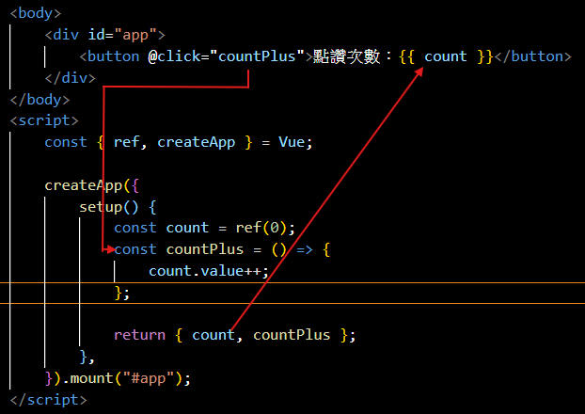
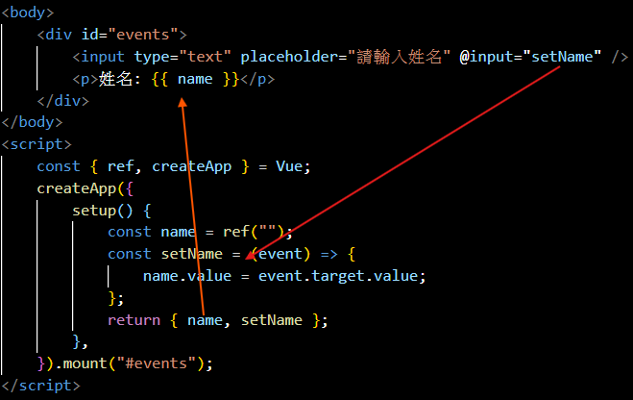
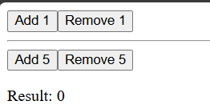
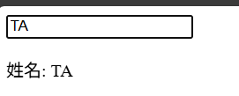
v-on 事件處理
增加與減少數值
鍵盤輸入同步顯示
v-on_Increase_Decreas_num.html
v-on_Synchronized_Display.html

Slide 16
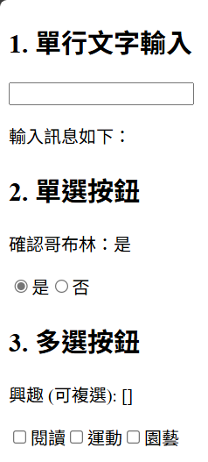
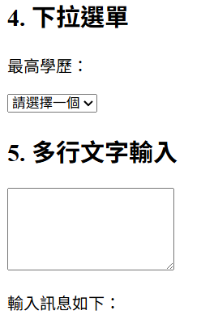
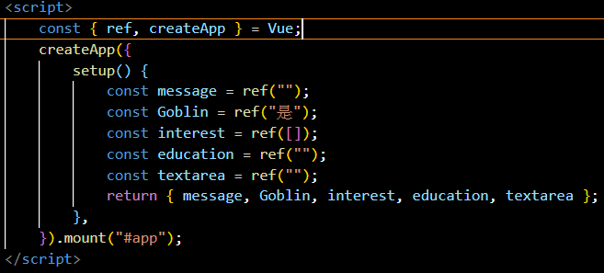

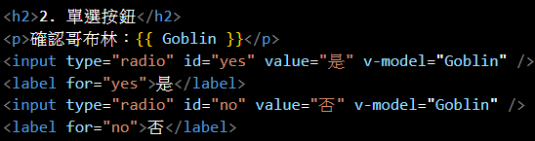
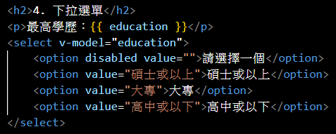
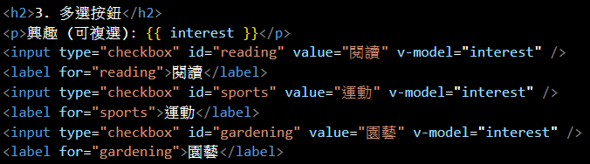

v-model 雙向綁定(表單)
v-model 是 Vue 提供的雙向資料綁定指令。
用於表單元素（input、radio、checkbox、textarea、select）與資料的雙向同步。
v-model 不需要寫事件處理器和資料更新邏輯，自動完成雙向同步。
當使用者在表單元素中輸入時，資料會自動更新。
資料更新後，視圖也會自動反映新的數據。
v-model_form.html

Slide 17

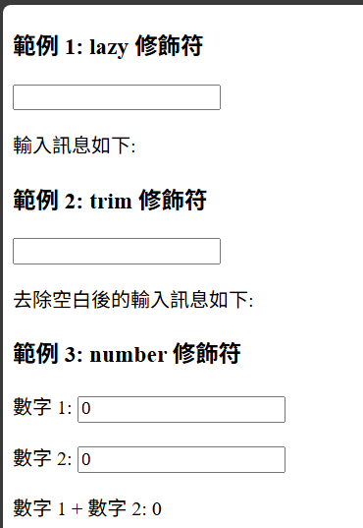

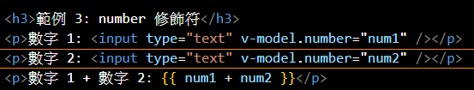
V-model 修飾字 (Modifiers)
修飾字是對 v-model 的進一步優化，處理輸入數據的特殊需求。
【lazy】
預設情況下，v-model 監聽的是 input 事件，使用者每敲擊一次鍵盤就會觸發數據更新。
使用 lazy 修飾字後，改為在按下 Enter 鍵時才更新數據。
【trim】
去除輸入值的首尾空白字元，並同步到數據。
【number】
將輸入值自動轉換為數字類型，避免字符串類型的數字導致運算問題。
v-model_Modifiers.html

Slide 18
Event Modifier (事件修飾符)
在 Vue 中，事件修飾符 用來處理事件的默認行為，讓我們更簡潔地控制事件。例如：
阻止事件的默認行為：如防止 <form> 提交時重新加載網頁。
只處理特定事件：如按下 Enter 鍵才執行事件。
v-on:submit.prevent=“func”：阻止事件的默認行為，例如表單提交。
v-on:click.stop=“func”：阻止事件冒泡（向上傳遞）。
v-on:click.once=“func”：事件只會觸發一次。
v-on:click.capture=“func”：在捕獲階段觸發事件，而非冒泡階段。
v-on:click.self=“func”：只在自身元素上觸發事件。
v-on:keyup.enter=“func”：監聽鍵盤按下 Enter 鍵。

Slide 19
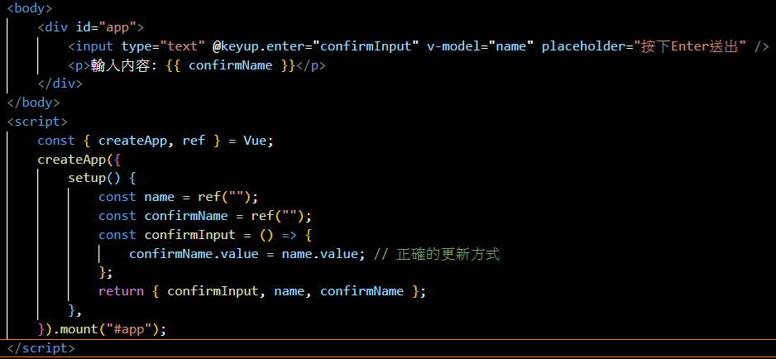
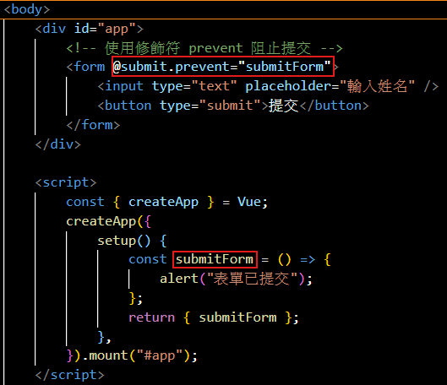
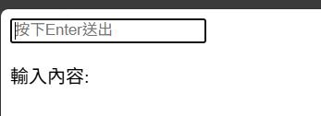
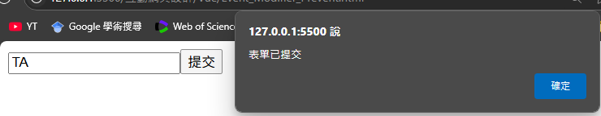
Event Modifier (事件修飾符)
監聽鍵盤 Enter 鍵
防止表單提交後網頁刷新
Event_Modifier_Enter.html
Event_Modifier_Prevent

Slide 20
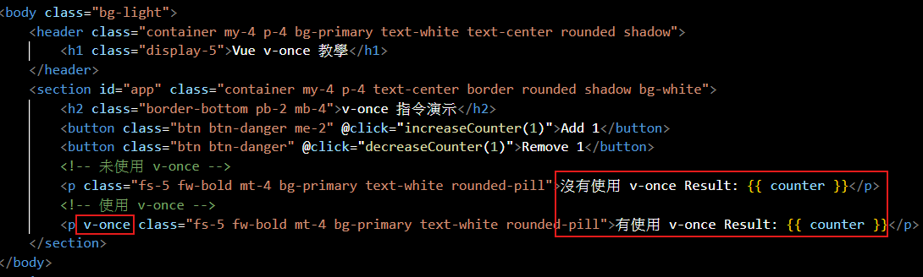
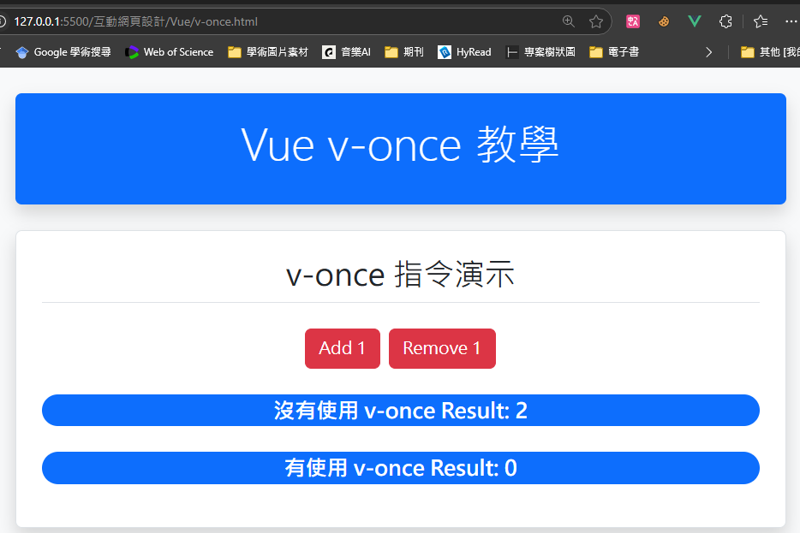
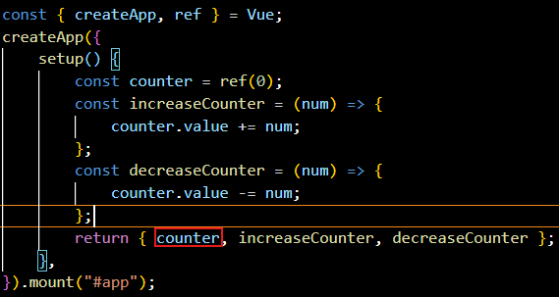
v-once：鎖定內容
v-once 指令讓 Vue 只渲染一次元素或組件，後續的數據更新不會再影響該元素的內容。
適合用於靜態內容或不需要隨數據變動的部分，減少渲染開銷，提高性能。
v-once.html

Slide 21
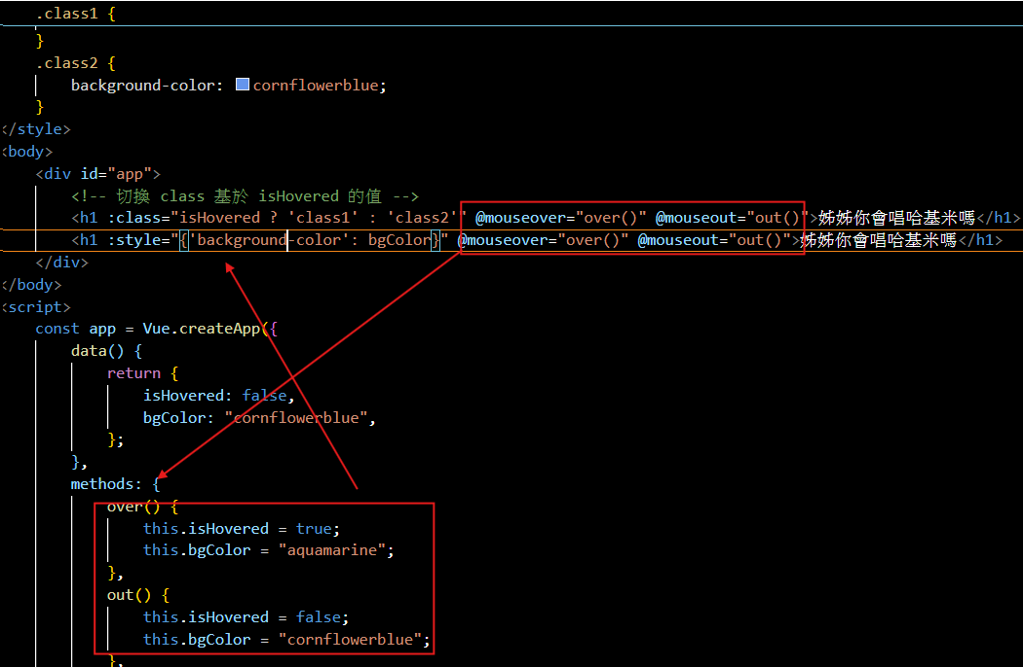
CSS 綁定
在 Vue 3 中，透過 :class 可以輕鬆切換元素的 CSS 類別，語法支援：
單一類別：直接指定字串。
條件類別：根據條件切換類別。
多個類別：使用陣列來同時添加多個類別。

Slide 22
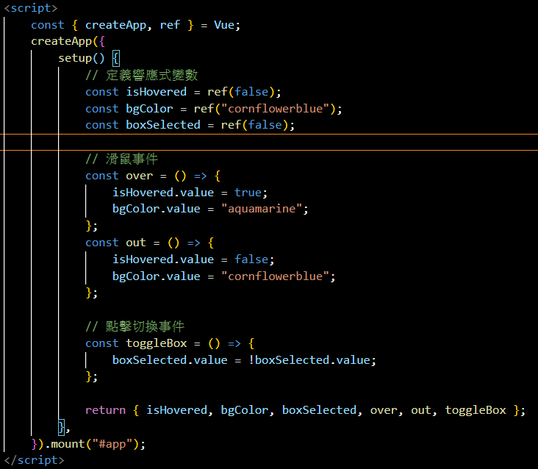
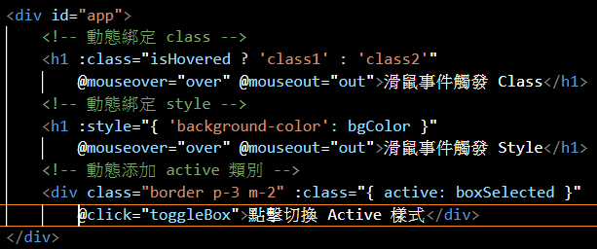
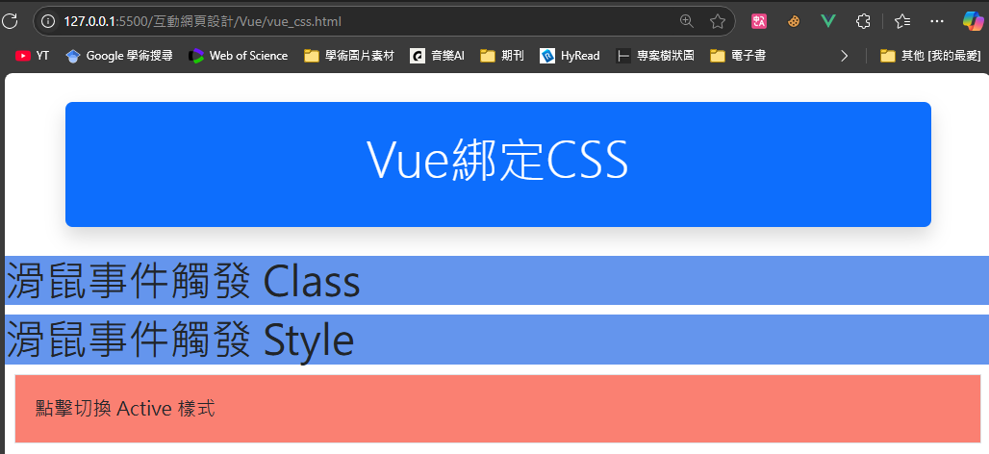
CSS 綁定
vue_css.html

Slide 23

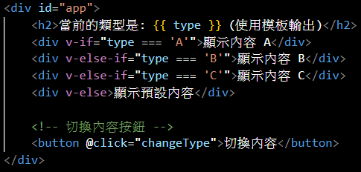
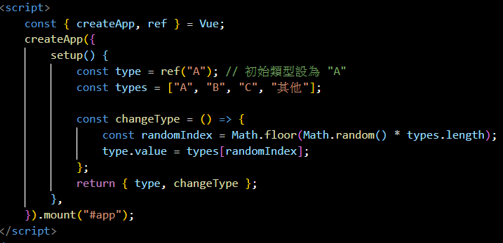
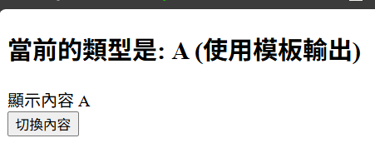
條件式渲染
【v-if、v-else-if、v-else】
功能：根據條件動態添加或移除元素。
特性：元素不符合條件時，從 DOM 完全移除。
語法
v-if.html

Slide 24
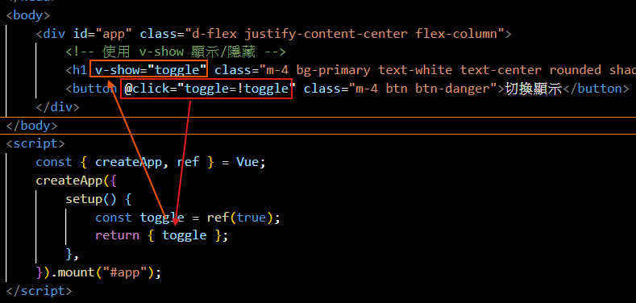
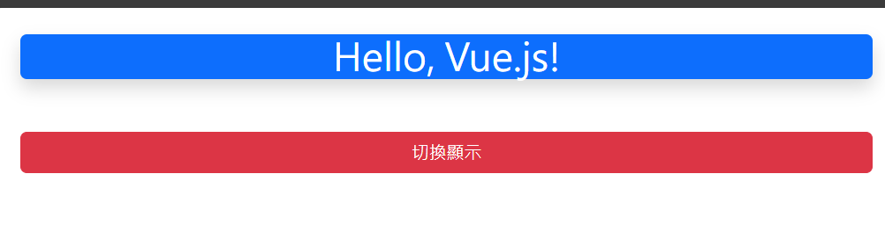
條件式渲染
【v-show】
顯示/隱藏元素
v-show 只透過 style="display: none" 來 隱藏 元素。
元素 仍存在於 DOM 中，但不顯示出來。
v-show.html

Slide 25

v-for 清單渲染
v-for 是 Vue 中用於渲染清單的指令，根據陣列或物件的內容來動態生成 HTML 元素。
支援遍歷：陣列 (Array)、物件 (Object)、數字範圍 (Range)
item：陣列中每個元素的值。
index：對應元素的索引。
:key：提供唯一標識，提升渲染效能(建議對象為 唯一的 ID 或索引值)。

Slide 26



v-for 清單渲染
v-for.html

Slide 27


Ref
ref 是 Vue 3 提供的一種 API，用於創建響應式變數或引用 DOM 元素。
它可以追蹤變數的變化，並觸發視圖更新。
操作方式：
響應式變數：通過 .value 訪問或修改其值。
DOM 元素引用：通過 ref 綁定 DOM 元素，並直接操作。
【這邊示範不使用ref 】
使用v-model雙向綁定文字
使用v-model雙向綁定文字(這邊是透過button)

Slide 28


Ref
【ref 的使用場景】
追蹤數據變化：使用 ref 定義變數，隨著變數變化，模板自動更新。
操作 DOM 元素：通過 ref 指向 DOM 元素，在程式中讀取或修改 DOM 的內容。
使用ref(vue2)
使用ref(vue3)

